Slide 1
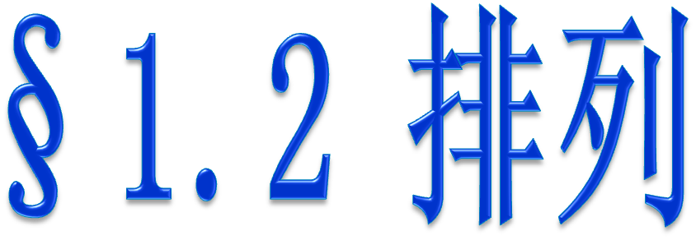
研究排列问题的主要目的是求出根据已知的条件所能作出的不同排列的种数。
分类
线排列
圆排列
重排列

Slide 2
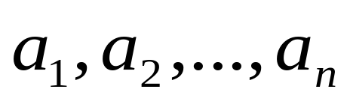
线排列是把一些元素排成一条直线,
线排列
A=｛ ｝
r是正整数，从这n个不同的元素中取r个按照一定的次序排列起来(r≤n)，称为集合A的r-排列。
集合A的所有r-排列的个数记为P(n,r)。（定义1-1）
注意：A的r-排列为A的r有序子集。
例：集合A=｛a,b,c｝
集合A有6个2-排列：ab,ac,ba,ca,bc,cb 即P(3,2)=6
A有6个3-排列：abc,acb,bac,bca,cab,cba, 即P(3,3)=6

Slide 3
线排列
定理1.1 对于正整数n, r, r≤n,有
P(n,r)=n(n-1)…(n-r+1)= n! ÷(n-r)! (1.3)
证明：集合第一项，有a₁,a₂,…,a_{n} n种选法
第二项，有除第一项外的n-1种选法.
第r项，有n-r+1种选法
由乘法规则，这r个项可以有n·(n-1)…(n-r+1)种选法。
所以 P(n,r)=n·(n-1)…(n-r+1)= n!÷ (n-r)!

Slide 4
线排列
推论1 当n≥r≥2时，有
 P(n,r)=nP(n-1,r-1) (1.4)
推论2 当n≥r≥2时，有
 P(n,r)=rP(n-1,r-1)+P(n-1,r) (1.5)

Slide 5
例
例一：由数字1，2，3，4，5，6可以构成多少个数字互不相同的四位数。
解：很显然 这是一个排列P(6,4)= 360 。
例二：将具有9个字母的单词FRAGMENTS进行排列，要求字母A总是紧跟在字母R的右边，问有多少种这样的排法?
解：A和R可以算一个元素，所以这是一个P(8,8),
P(8,8)=8!=40320。

Slide 6
一些元素排成一个圆圈的排列
圆排列
定义1.2
从集合A=｛a₁,a₂,…,a_{n}｝的n个不同元素中取出r个元素按照某种顺序(如逆时针)排成一个圆圈，称这样的排列为圆排列(或称循环排列)。

Slide 7
圆排列
注意：把一个圆排列旋转所得到的另一个圆排列视为相同的圆排列。即排列
a₁a₂…a_{r},
a₂a₃…a_{r}a₁,
a₃…a_{r}a₁a₂,
…,
a_{r}a₁a₂…a_{r-1} 在圆排列中是同一个.
所以圆排列的个数为
P(n,r)/r=n!/(r(n-r)!) (1.6)

Slide 8
有8人围圆桌就餐，问有多少种就座方式?如果有两人不愿坐在一起，又有多少种就座方式?
例三
解：
由公式(1.6)知，8人围圆桌就座一共有8!／8=7!种就座方式。
又由于两人不愿坐在一起，设这两个人为甲和乙，当甲和乙坐在一起时，相当于7个人围圆桌而坐，其就座方式为7!／7=6!
而甲和乙坐在一起时，又有两种情况，或者甲坐在乙的右面，或者甲坐在乙的左面，这样一来，甲和乙坐在一起时共有2×6!种就座方式 .

Slide 9
例三
甲和乙不坐在一起时共有就座方式的种数为
7!－2×6!=5×6!=3600

Slide 10
4男4女围圆桌交替就座有多少种方式?
例四
解：
首先这是一个圆排列
先让四个男（女）的围圆桌而坐，有4!/4种就座方式。
加入一个女（男）的进去就座就有4种方式
加入第二个女（男）的又有3种方式
……
由乘法规则知，4男4女围圆桌交替就座的方式数为(4!/4)·4·3·2·1=144

Slide 11
重排列
上面我们讨论了从集合A(A中的元素是互不相同的)中选r个元素进行排列，在每种排列中每个元素至多只出现一次的情况
现在考虑元素允许重复出现的情况，即考虑在重集B=｛k₁·a₁,k₂·a₂,…,k_{n}·a_{n}｝中选r个元素进行的排列。

Slide 12
定义1-3
从重集B=｛k₁·b₁,k₂·b₂,…,k_{n}·b_{n}｝中选取r个元素按照一定的顺序排列起来，称这种r-排列为重排列。

Slide 13
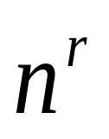
重集B={∞·b₁,∞·b₂,…,∞·b_{n}}的r排列的个数为
定理1-3
证明：选择r-排列的第一项，可以从n个元素中任选一个
有n种选法
第二项，由于可以重复选取，仍有n种选法。
……
由乘法规则可求得r排列的数目为

Slide 14
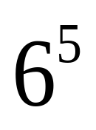
例五
由1，2，3，4，5，6这六个数字能组成多少个五位数?
又可组成多少大于34500的五位数?
解：
一个五位数，数字可以重复出现，这是一个重
排列问题。
由定理1.3知，这六个数字可以组成 个五位
数 。

Slide 15
例五
万位：可选4，5，6。其余四位任选
所以个数为3·6⁴
万位选3，
千位选5，6
后三位任选，
个数为2·6³
万位和千位上的数字分别是3和4，百位上的数字是5，6 。个数为2·6²
由加法规则知，大于34500的五位数的个数为3·6⁴+2·6³+2·6²=4392

Slide 16
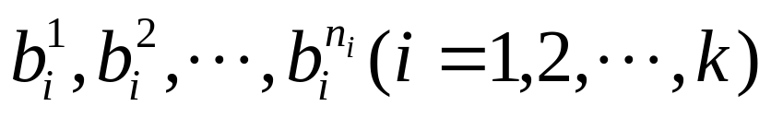
重集B={n₁·b₁,n₂·b₂,…,n_{k}·b_{k}}的全排列个数为n!/n1!·n2!…nk!
定理1-4
证明：
将B中的n_{i}个b_{i}分别赋予上标1，2，…，n_{i}，即
B=A=｛b₁¹,b₁²,…,b₁^{n1},…, b_{k}¹,b_{k}²,…,b_{k}^{nk} ｝。A中元素个数为n＝n1+n2+…+nk
显然，集合A的全排列个数为n!。

Slide 17
定理1-4
又由于n_{i}个b_{i}赋予上标1，2，…，n_{i}的办法有n_{i}!种
对于重集B的任一个全排列，都可以产生集合A的n₁!n₂!…n_{k}!个排列(由乘法规则)
故重集B的全排列个数为n!／n₁!·n₂!…n_{k}!
证毕。

Slide 18
例六
四面红旗、三面蓝旗、二面黄旗、五面绿旗可以组成多少由14面旗子组成的一排彩旗?
解：
这是一个重排列问题，它是求重集
｛4·红旗，3·蓝旗，2·黄旗，5·绿旗｝的全排列的个数
由定理1.4知，组成一排彩旗的种数为
14!／4!·3!·2!·5!

Slide 19
例七
用字母A、B、C组成五个字母的符号，要求在每个符号里，A至多出现2次，B至多出现1次，C至多出现3次，求此类符号的个数。
解：
这也是一个重排列问题。根据分析，符合题目要求的符号只有三种情况：
｛2·A，0·B，3·C｝，｛1·A，1·B，3·C｝和｛2·A，1·B，2·C｝。
由定理1.4和加法规则知：此类符号的个数为
5!/2!·0!·3! + 5!/1!·1!·3! + 5!/2!·1!·2! =60

